Slide 1
NYダウのシーズナリーチャート（過去20年の平均）
出所：エクイティクロック

Slide 2
日経平均のシーズナリーチャート（過去20年の平均）
出所：エクイティクロック

Slide 3
ナスダック100のシーズナリーチャート（過去20年の平均）
出所：エクイティクロック

Slide 4
ダウ30 種工業平均の3 ヵ月ロール： 1949 年以降
11 月、12 月、1 月は、S&P500、DJIA、NASDAQ の3 つの指数にとって、1 年で最も季節的に強い3 ヶ月間となる。こ のような季節的な強さは、機関投資家の年次、半期、四半期ごとの活動と、個人投資家や消費者の習慣的な行動が組 み合わさって生まれるもの。 1949 年以来、11－1 月の3 ヶ月間で、S&P 500 とDJIA は4.3%の上昇を記録。10－12 月はS&P が4.1％、DJIA が 3.9％で僅差の2 位。1971 年以降、NASDAQ の11ー1 月の上昇率は6.3%と非常に高く、12ー2 月が5.0%で2 位、10ー12 月が4.4%で3 位。
出所：トレーダーズ・アルマナック（パンローリング）

Slide 5
ナスダック総合指数の3 ヵ月ロール： 1971年 以降
出所：トレーダーズ・アルマナック（パンローリング）

Slide 6
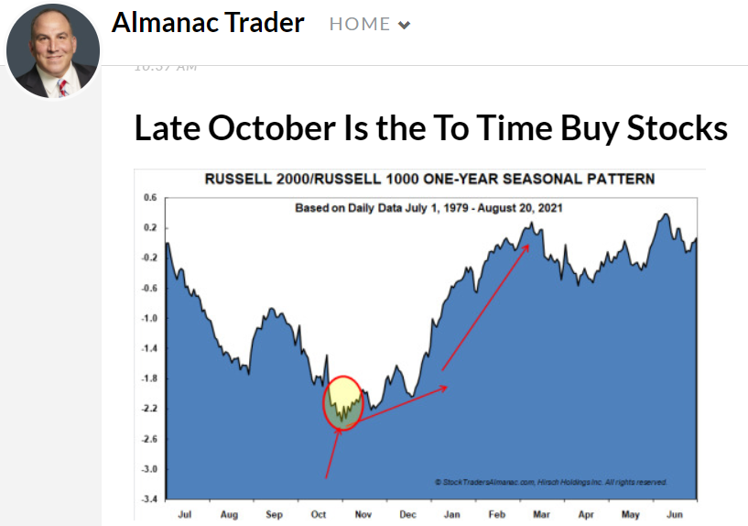
ラッセル2000とラッセル1000 の年間シーズナルチャート
10 月下旬は落ち込んだ株、特にハイテクや小型株を買う時期。2021 年版アルマナックの112 ページから引用したグラフでは、1979 年7月1 日以降の小型株のラッセル2000 指数の日次データを大型株のラッセル1000 指数で割り、7 月から6 月までの1年間の季節変動パターンに合わせて圧縮。チャートが下降しているときは、大型株が小型株を上回っており、チャートが上昇しているときは、小型株が大型株よりも早く上昇していることを示している。今年はどちらかというと典型的な年。
出所：トレーダーズ・アルマナック（パンローリング）

Slide 7
NYダウ（月足）10月末買い（青↑）・4月末売り（赤↓）
出所：筆者作成

Slide 8
日経平均CFD（日足）
（赤↑＝買いシグナル・黄↓＝売りシグナル）出所：楽天MT4・石原順インディケーター

Slide 9
NYダウCFD（日足）
（赤↑＝買いシグナル・黄↓＝売りシグナル）出所：楽天MT4・石原順インディケーター

Slide 10
S&P500CFD（日足）
（赤↑＝買いシグナル・黄↓＝売りシグナル）出所：楽天MT4・石原順インディケーター

Slide 11
ナスダック100CFD（日足）
（赤↑＝買いシグナル・黄↓＝売りシグナル）出所：楽天MT4・石原順インディケーター

Slide 12
ドル/円（日足）米国株投資のドル高効果
（赤↑＝買いシグナル・黄↓＝売りシグナル）出所：楽天MT4・石原順インディケーター

Slide 13
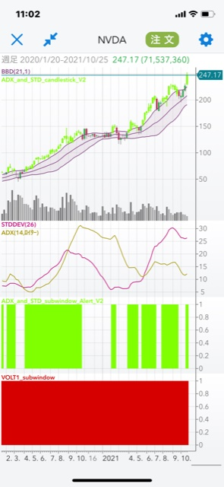
エヌビディアの日足と週足
出所：カスタムチャート（パンローリング）

Slide 14
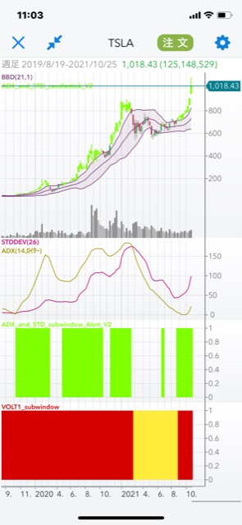
テスラの日足と週足
出所：カスタムチャート（パンローリング）

